Slide 1
Teoria de jogos
Inteligência Artificial
Joaquim Filipe

Slide 2
Introdução
Primeiros estudos de teoria de jogos datam de 1713, em que Charles Waldegrave sugere uma estratégia minimax para um jogo de cartas entre 2 pessoas.
Pode haver jogos de 2 adversários ou de muitos adversários.
Há diversos tipos de jogos e podem definir-se partições do espaço de jogos usando diversas características.

Slide 3
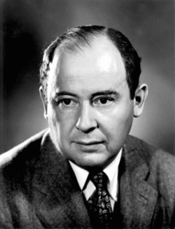
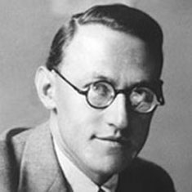
Introdução (cont.)
A área de estudo de “Teoria de Jogos” é estabelecida apenas em 1928 na sequência de um trabalho apresentado por John von Neumann.
Em 1944 publica o livro Theory of Games and Economic Behavior em co-autoria com Oskar Morgenstern.
John von Neumann
Oskar Morgenstern

Slide 4
Tipos de Jogos: Sequenciais vs. Simultâneos
Jogos sequenciais (ou dinâmicos) são jogos em que cada jogador tem conhecimento do lance do seu antecessor.
Um subconjunto importante é o dos jogos com informação perfeita: em que cada jogador conhece todas as jogadas feitas por todos os outros jogadores.
Exemplos: xadrez, damas, go
Jogos simultâneos são jogos onde os lances são executados simultaneamente, ou pelo menos os jogadores desconhecem previamente as ações dos seus adversários (tornando-os efetivamente simultâneos).
Um jogo simultâneo pode ser um jogo de informação perfeita?

Slide 5
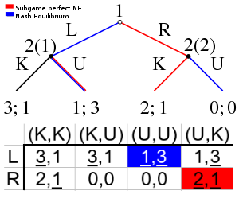
Representação formal de jogos
A formalização dos jogos pode fazer-se de várias maneiras:
“Extensiva” – Na forma de grafo
“Normal” – na forma de matriz de pagamentos
A forma normal não permite representar jogos sequenciais
“Função característica” – relaciona uma função de utilidade com uma dada população (von Neumann).

Slide 6
tipos de jogos: Simétricos vs. assimétricos
Simétrico se os resultados não dependem do jogador mas apenas da estratégia.
Exemplo: Dilema do Prisioneiro
_{A}\^{B} | N | T
N | 1,1 | 3,0
T | 0,3 | 2,2
Se um dos prisioneiros trair e o outro não, o que trai sai em liberdade e o que não trai apanha 3 anos de prisão;
Se traírem os dois, apanham 2 ano cada;
Se nenhum trair, apanham 1 anos cada.

Slide 7
tipos de jogos Soma zero vs. soma não-zero:
No jogo de soma-zero o valor total dos jogadores, para qualquer combinação de estratégias, é zero, i.e. o que um jogador ganha é perdido pelo(s) outro(s).
Exemplos:
Poker : o vencedor recebe exatamente a soma das perdas de seus oponentes.
A maioria dos jogos clássicos de tabuleiro é de soma zero, incluindo o Go e o Xadrez.

Slide 8
tipos de jogos cooperativos ou não
Nos jogos não-cooperativos não existem formas positivas de suportar alianças (e.g. contratos). A coordenação é estabelecida essencialmente através de ameaças credíveis.
Exemplo:
Dilema do prisioneiro
Jogo da galinha
Nos jogos cooperativos estabelecem-se alianças baseadas em acordos ou contratos.
Exemplo:
Futebol
Tomada de decisão por consenso
Revolução

Slide 9
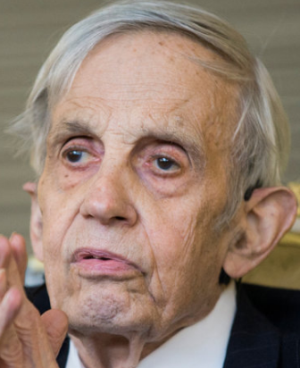
Equilibrio de nash
Em teoria de jogos, o equilíbrio de Nash é uma solução para um jogo não-cooperativo envolvendo 2 ou mais jogadores.
Na situação de equilíbrio de Nash
Cada jogador toma a melhor decisão possível para si próprio dada a decisão que o outro tomou, desde que o outro não mude.
Nenhum jogador poderá melhorar a sua estratégia unilateralmente.
Exemplo: a situação seguinte tem 2 pontos de equilíbrio de Nash:
_{A}\^{B} | Conduz à esquerda | Conduz à direita
Conduz à esquerda | 10,10 | 0,0
Conduz à direita | 0,0 | 10,10
Quantos pontos de equilíbrio de Nash existem no dilema do prisioneiro?
Se A conduz à esquerda o B também deve conduzir à esquerda; e vice-versa.
John F. Nash

Slide 10
tipos de jogos: Combinatórios
Designam-se por combinatórios os jogos em que o encontrar a estratégia ótima padece do problema da explosão combinatória.
Exemplos: xadrez e go
Há uma sub-área da teoria de jogos dedicadas a este tipo de jogos, decorrentes da teoria da complexidade computacional: complexidade de jogos.
A complexidade de alguns jogos conhecidos está descrita de forma tabular em: https://en.wikipedia.org/wiki/Game_complexity

Slide 11
Tipos de Jogos que serão analisados
Vamos centrar a atenção em:
Jogos de 2 adversários
Jogos simétricos
Jogos sequenciais
Jogos de soma nula, não cooperativos
Jogos combinatórios

Slide 12
Conceptualização
O jogo do xadrez foi o primeiro a ser abordado formalmente: 1950, por Claude Shannon e Alan Turing.
Foco de atenção da IA em: jogos sequenciais simétricos com informação perfeita, de 2 adversários e de soma nula, de natureza combinatória.
A incerteza nos jogos surge não por falta de informação ou por informação inexata mas por falta de tempo para explorar a informação disponível.
Pode conceptualizar-se o jogo como um problema de procura em espaço de estados, em que existem agentes hostis que procuram diminuir o nosso próprio valor.

Slide 13
Heuristicas e funções de avaliação
Para facilitar a identificação da melhor jogada usam-se heurísticas.
As heurísticas auxiliam a exploração das árvores que descrevem o espaço de estados mediante:
técnicas de corte da árvore (pruning)
funções de avaliação (evaluation functions)
Isso permite calcular a utilidade de um estado sem explorar toda a subárvore respetiva.

Slide 14
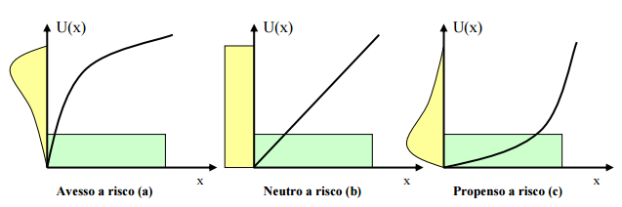
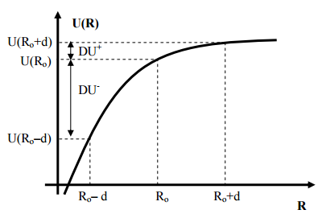
funções de Utilidade
As heurísticas estão geralmente ligadas a funções de utilidade, e são diferentes de jogador para jogador.
O princípio da “utilidade esperada”, estabelecido por John von Neumann e Oskar Morgenstern, permite valorar a distribuição de probabilidade dos possíveis resultados de uma decisão e assim estabelecer a preferência entre as decisões associadas a estas distribuições de probabilidade.

Slide 15
Jogos de 2 pessoas
Componentes da procura:
Estado inicial
Conjunto de operadores
Teste terminal
Função de utilidade
MAX vs. MIN
O MAX tenta maximizar o valor da sua função de utilidade; representa o jogador que toma a decisão.
O MIN representa o adversário. Presume-se que o MIN tem uma função de utilidade simétrica do MAX e portanto ao tentar maximizar a sua própria utilidade irá minimizar a do MAX (o que pode ser irrealista).

Slide 16
O Algoritmo MINIMAX
O algoritmo é desenhado para determinar a estratégia ótima para o MAX.
Gerar toda a árvore de procura desde o nó inicial até aos nós terminais.
Aplicar a função de utilidade a cada nó terminal para determinar o respectivo valor.
Usar a utilidade dos nós terminais para determinar através de um processo de backup a utilidade dos nós no nível imediatamente acima na árvore de procura:
Se for um lance do MIN o valor calculado é o mínimo dos nós do nível inferior;
se for o MAX a jogar, o valor calculado é o máximo.
Continuar a usar o processo de backup um nível de cada vez até atingir o nó inicial.
Tendo chegado ao nó inicial, realizar o lance correspondente ao valor determinado para esse nó.

Slide 17
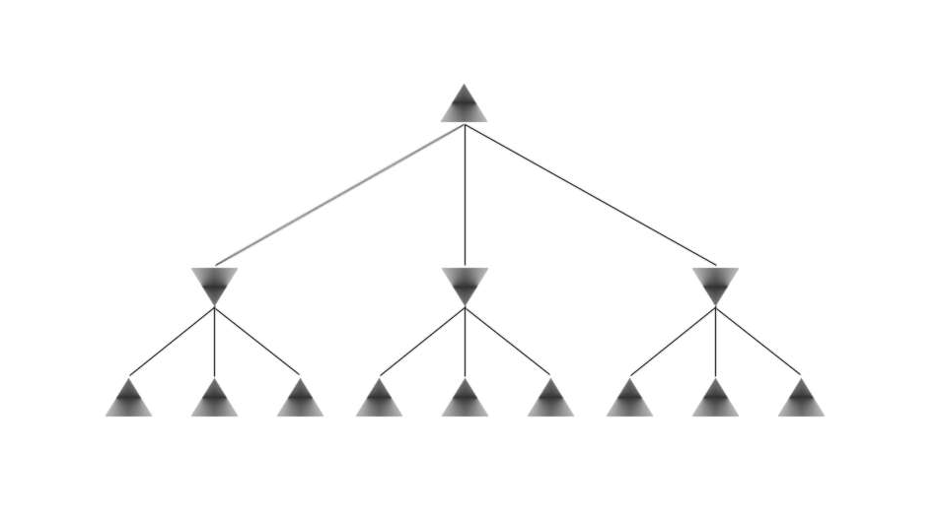
Exemplo de aplicação do minimax
3
3
2
2
3
7
8
2
4
6
9
5
2

Slide 18
Pseudocódigo do minimax
function minimax(node, depth, maximizingPlayer) is
if depth = 0 or node is a terminal node then
return the heuristic value of node
if maximizingPlayer then
value := −∞
for each child of node do
value := max(value, minimax(child, depth − 1, FALSE))
return value
else (* minimizing player *)
value := +∞
for each child of node do
value := min(value, minimax(child, depth − 1, TRUE))
return value
depth: Em termos práticos poderá definir-se um limiar de profundidade máximo para o minimax.

Slide 19
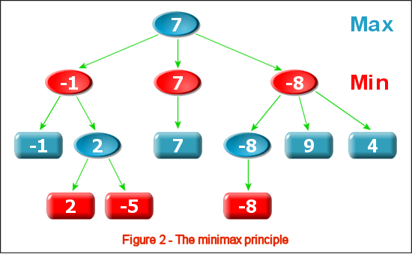
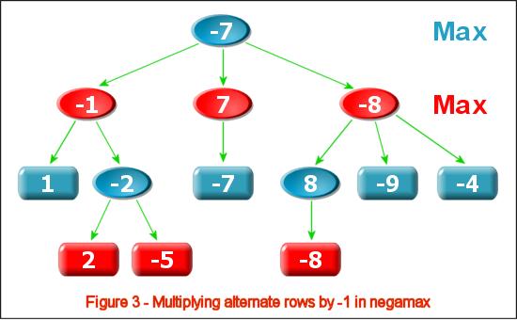
negamax
Não é mais do que outra formulação do MINIMAX em que se passa a procurar sempre apenas o máximo, mas se troca o sinal em cada nível, após o backup.
A ideia é tirar partido de que max(a, b) = −min(−a, −b)

Slide 20
Pseudo-código do negamax
;;; argumentos: nó n, profundidade d, cor c
;;; b = ramificação (número de sucessores)
function negamax (n, d, c &aux bestValue)
if d = 0 ou n é terminal
return c * valor heuristico de n
bestValue := −∞
para cada sucessor de n (n₁, ..., n_{k},..., n_{b})
bestValue := max(bestValue, −negamax(n_{k}, d−1, −c) )
return bestValue
Valor do nó inicial
rootNegamaxValue := negamax( rootNode, d, −1)

Slide 21
Comentários ao algoritmo minimax
Se a profundidade máxima da árvore for m e em cada ponto houver b lances possíveis (factor de ramificação), então a complexidade (temporal) do minimax é O(b^{m}).
O algoritmo pode ser implementado essencialmente como procura em profundidade primeiro (depth-first) embora usando recursividade em vez de uma fila de nós por isso os requisitos de espaço são lineares em b e m.
Para problemas reais o custo de tempo é geralmente inaceitável, mas este algoritmo serve de base a outros métodos mais realistas, bem como de suporte à análise matemática de jogos.

Slide 22
Decisões imperfeitas
Shannon propôs, em 1950, o corte da árvore de procura num nível acima dos nós terminais, e a utilização de uma função de avaliação para determinar a utilidade das folhas dessa árvore.
Funções de avaliação:
Lineares
F = w₁f₁+w₂f₂+ ... + w_{n}f_{n}
Exemplo: xadrez – w importância de cada característica; f – valor dessa característica. Os w_{i} poderiam ser o valor dos tipos de peças e f_{i} o número de peças desse tipo.
Não-Lineares: e.g. Redes neuronais

Slide 23
Exemplo de corte Alfa-Beta
3
3
<=2
2
3
7
8
2
9
5
2

Slide 24
Ordem de análise dos nós e cortes Alfa-Beta
A eficácia do Alfa-Beta depende da ordem com que os sucessores são examinados. Na figura anterior verifica-se que não foi possível eliminar A₃ porque os nós A₃₁ e A₃₂ foram gerados antes do A₃₃.
Isto sugere que seria melhor examinar primeiro os sucessores que tiverem maior probabilidade de ser melhores.
A₃
A₃₁
A₃₂
A₃₃
9
5
2

Slide 25
Cortes Alfa-Beta
Objectivo: Calcular o minimax correto sem analisar todos os nós da árvore.
Princípio geral: Considere-se um nó n tal que MAX tem a opção de jogar para esse nó. Se MAX detetar a possibilidade de escolher um nó m melhor que n, ou no nível do nó pai de n ou em algum nível acima desse, então n nunca será atingido durante o jogo. Por consequência, assim que se souber o suficiente acerca de n (explorando alguns dos seus descendentes) para validar esta conclusão, pode cortar-se o nó n.

Slide 26
terminologia
O limite inferior do valor de um nó designa-se por alfa (α).
O limite superior do valor de um nó designa-se por beta (β).
O valor real do nó está no intervalo [α, β].
Os valores α dos nós MAX nunca podem decrescer.
Os valores β dos nós MIN nunca podem crescer.
Estes considerandos permitem enunciar regras de descontinuação da procura (corte) – no próximo slide.

Slide 27
Regras de corte
A procura pode ser descontinuada abaixo de qualquer nó MIN com um valor β ≤ α de qualquer dos seus antecessores MAX (corte α).
Nesse caso, o valor retornado por esse nó MIN pode ser o seu valor β corrente, apesar de este valor poder não ser o mesmo que se obtém com o minimax.
A procura pode ser descontinuada abaixo de qualquer nó MAX com um valor α ≥ β de qualquer dos seus antecessores MIN (corte β).
Nesse caso, o valor retornado por esse nó MAX pode ser o seu valor α corrente.

Slide 28
Algoritmo minimax com cortes Alfa-Beta
Notar que a procura alfabeta é do tipo depth-first, pelo que em cada instante apenas é necessário considerar os nós ao longo de um ramo da árvore de procura.
Seja α o valor da melhor escolha encontrada até ao momento, ao longo do ramo corrente, para MAX.
Seja β o valor da melhor escolha encontrada até ao momento, ao longo do ramo corrente, para MIN.
O Alfa-Beta atualiza o valor de α e de β ao longo da procura e corta uma subárvore (terminando uma chamada recursiva) logo que se sabe ser pior que os valores correntes de α e de β .

Slide 29
Fail-soft vs. Fail-hard
A versão Fail-soft do alfabeta permite que sejam devolvidos valores fora do intervalo [α, β]
A versão Fail-hard é uma variante do pseudo-código anterior em que o valor devolvido é limitado ao intervalo [α, β] definido em parâmetros.
Isso corresponde a, no caso de haver um sucessor que dê origem a um corte (valor fora do intervalo [α, β]) devolver o valor limite do intervalo.

Slide 30
Pseudocódigo do Alfabeta (Fail-soft)
AlfaBeta(n; α; β)
Se n no limite de profundidade d, devolve AlfaBeta(n)=f(n), caso contrário calcula os sucessores n₁, ...,n_{k}, ... n_{b} (por ordem), faz k=1 e, se n é um nó MAX, vai p/2 c.c. vai p/ ii.
v = - ∞
v max[v, AlfaBeta(n_{k}; α; β)]
α max[v, α]
Se α ≥ β devolve v (corte)
Se k=b devolve v; c.c. vai para n_{k+1} i.e. k k+1 e vai p/3
v = + ∞
v min[v, AlfaBeta(n_{k}; α; β)]
β min[v, β]
Se β ≤ α devolve v (corte)
Se k=b devolve v; c.c. vai para n_{k+1} i.e. k k+1 e vai p/iii

Slide 31
Pseudocódigo do Alfabeta (fail-hard)
AlfaBeta(n; α; β)
Se n no limite de profundidade d, devolve AlfaBeta(n)=f(n), caso contrário calcula os sucessores n₁, ...,n_{k}, ... n_{b} (por ordem), faz k=1 e, se n é um nó MAX, vai p/2 c.c. vai p/ ii.
v = - ∞
v max[v, AlfaBeta(n_{k}; α; β)]
α max[v, α]
Se α ≥ β devolve β (corte)
Se k=b devolve v; c.c. vai para n_{k+1} i.e. k k+1 e vai p/3
v = + ∞
v min[v, AlfaBeta(n_{k}; α; β)]
β min[v, β]
Se β ≤ α devolve α (corte)
Se k=b devolve v; c.c. vai para n_{k+1} i.e. k k+1 e vai p/iii

Slide 32
Pseudocódigo (fail-hard) simplificado
AlfaBeta(n; α; β)
Se n no limite de profundidade d, devolve AlfaBeta(n)=f(n), caso contrário calcula os sucessores n₁, ...,n_{k}, ... n_{b} (por ordem), faz k=1 e, se n é um nó MAX, vai p/2 c.c. vai p/ ii.
α max[α, AlfaBeta(n_{k}; α; β)]
Se α ≥ β devolve β; c.c. continua
Se k=b devolve α; c.c. vai para n_{k+1} i.e. k k+1 e vai p/2
β min[β, AlfaBeta(n_{k}; α; β)]
Se β ≤ α devolve α; c.c. continua
Se k=b devolve β; c.c. vai para n_{k+1} i.e. k k+1 e vai p/ii

Slide 33
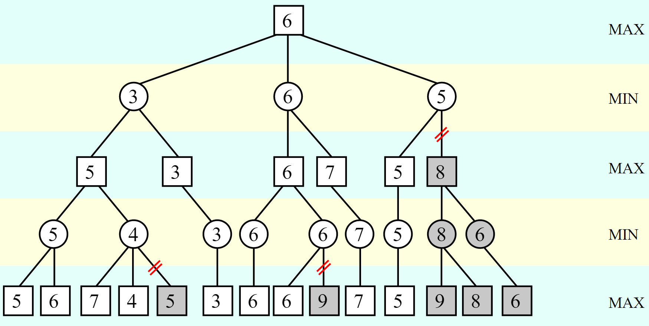
Um exemplo de Alfa-Beta (fail-soft)
Árvore percorrida da esquerda para a direita; nós a cinzento não são explorados.
Wikipedia: https://en.wikipedia.org/wiki/Alpha%E2%80%93beta_pruning

Slide 34
Negamax conjugado com CORTES alfa-beta e profundidade limitada
;;; argumentos: nó n, profundidade d, cor c
;;; b = ramificação (número de sucessores)
function negamax (n, d, α, β, c)
se d = 0 ou n é terminal
return c * valor heuristico de n
sucessores := OrderMoves(GenerateMoves(n))
bestValue := −∞
para cada sucessor n_{k} em sucessores
bestValue := max (bestValue, −negamax (n_{k}, d−1, −β, − α, −c))
α := max (α, bestValue)
se α ≥ β
break
return bestValue
Valor do nó inicial
rootNegamaxValue := negamax( rootNode, depth, −∞, +∞, 1)

Slide 35
Eficiência do minimax com cortes Alfa-Beta
Admita-se que uma árvore tem profundidade d e um fator de ramificação média b.
Assumindo que seria possível obter uma estimativa da ordenação do valor dos sucessores, o alfa-beta apenas necessitaria de examinar O(b^{d/2}) nós-folha para escolher o melhor lance, em vez de O(b^{d}) com o minimax.
Isto significa que o factor de ramificação efectivo é em vez de b. Assim, o alfa-beta consegue examinar mais níveis do que o minimax, no mesmo tempo.
Não é possível obter a ordenação numa situação real, mas demonstra-se que em média, o alfa-beta avaliaria um número de nós na ordem de O(b^{3d/4}) o que permite aumentar a profundidade de pesquisa em cerca de 4/3.
A ordem pode ser estimada com base na função de avaliação estática. A eficácia depende da heurística.

Slide 36
Tabelas de transposição
Em certos jogos de informação perfeita, em que é possível chegar a um estado de mais do que uma maneira (transposições), é viável acelerar a procura usando hash tables, que são consultadas de cada vez que se gera um novo estado, constituindo uma espécie de cache.
Quando há um hit, não se poupa apenas a avaliação da posição mas sim a de toda a subárvore abaixo da mesma.
Quanto maior o hit rate maior o ganho de eficiência.

Slide 37
Hash tables
Criar uma hash table:
(make-hash-table &key test size rehash-size rehash-threshold)
Valores por default:
test: eql
size, rehash-size rehash-threshold: dependente da implementação
Acesso:
(gethash <entrada> <hashtable>)
Alteração/modificação:
(setf (gethash <entrada> <hashtable>) <valor>)

Slide 38
Exemplo de utilização de hash tables
(defparameter *my-hash* (make-hash-table))
*MY-HASH*
(setf (gethash 'one-entry *my-hash*) "one")
"one"
(setf (gethash 'another-entry *my-hash*) 2/4)
½
(gethash 'one-entry *my-hash*)
"one“
T
(gethash 'another-entry *my-hash*)
½
T

Slide 39
Programação Dinâmica e Memoização
A programação dinâmica é um método para resolver problemas complexos em que se divide um problema em problemas mais simples que ocorrem várias vezes e se guardam as soluções destes para que a resolução só seja efetuada 1 vez.
A abordagem de guardar em memória as soluções dos subproblemas designa-se por memoização. Não confundir com “memorização”. https://en.wikipedia.org/wiki/Memoization
Memoização foi um termo criado por Donald Michie em 1968.

Slide 40
Memoização aplicada à série de Fibonnaci
(defun fib (n)
(cond ((<= n 1) 1)
(t (+ (fib (1- n)) (fib (- n 2))))
(let ((tab (make-hash-table)))
(defun fib-memo (n)
(or (gethash n tab)
(let ((val (funcall #’fib n)))
(setf (gethash n tab) val)
val))))
Implementação em LISP: Closure, i.e. “let over lambda”

Slide 41
Exemplo de funcionamento: 1º run
> (trace fib)
> (fib-memo 4)
0 FIB > ...
>> N : 4
1 FIB > ...
>> N : 3
2 FIB > ...
>> N : 2
3 FIB > ...
>> N : 1
3 FIB < ...
<< VALUE-0 : 1
3 FIB > ...
>> N : 0
3 FIB < ...
<< VALUE-0 : 1
2 FIB < ...
<< VALUE-0 : 2
2 FIB > ...
>> N : 1
2 FIB < ...
<< VALUE-0 : 1
1 FIB < ...
<< VALUE-0 : 3
1 FIB > ...
>> N : 2
2 FIB > ...
>> N : 1
2 FIB < ...
<< VALUE-0 : 1
2 FIB > ...
>> N : 0
2 FIB < ...
<< VALUE-0 : 1
1 FIB < ...
<< VALUE-0 : 2
0 FIB < ...
<< VALUE-0 : 5
5

Slide 42
Cont. exemplo funcionamento: 2º RUN
> (fib-memo 4)
5
Qual é o ganho de eficiência?
Inconveniente: a função (closure) fib-memo só serve para memoização da função fib
Terá de se fazer uma função de memoização para cada função diferente?

Slide 43
generalização
(defun memo (fn)
(let ((table (make-hash-table)))
(lambda (x)
(or (gethash x table)
(let ((val (funcall fn x)))
(setf (gethash x table) val)
val)))))
(defun fib (n)
(cond ((<= n 1) 1)
(t (+ (fib (1- n)) (fib (- n 2)))
)))
(setf memo-fib (memo ’fib))
#<CLOSURE -67820031>
(funcall memo-fib 4) ;; symbol value / function?
5
Implementação em LISP: Closure generator, i.e. “lambda over let over lambda”
https://letoverlambda.com/textmode.cl/guest/chap2.html

Slide 44
Nota final sobre memoização
Todos os programas que jogam jogos de informação perfeita, caracterizados por explosão combinatória, como o xadrez, damas, etc., usam tabelas de transposição, i.e. Memoização.

Slide 45
Limitação da Árvore de Procura
Método 1: Usar um limite de profundidade fixo d.
Método 2: Usar o iterative deepening.
Estes métodos podem ter resultados desastrosos, pois pode haver uma variação brusca no valor da função de avaliação no nível seguinte a d.
Efeito de horizonte (Horizon Effect)
Procura quiescente – a função de avaliação só é aplicada a posições com baixa probabilidade de terem variações bruscas no valor da função de avaliação. As posições não-quiescentes podem ser expandidas até se atingirem posições quiescentes.
O problema do efeito de horizonte é um dos mais difíceis de eliminar. O valor de uma posição pode aparentar ser estável durante muitas jogadas, não o sendo de facto.
https://en.wikipedia.org/wiki/Horizon_effect

Slide 46
Exemplo de execução de um algoritmo AlfaBeta
Cédric Grueau
(c) 2017

Slide 47
Exemplo AlfaBeta (1)
⍺=- ∞
β=+∞
Max

Slide 48
Exemplo AlfaBeta (2)
⍺=- ∞
β=+∞
Max
Min

Slide 49
Exemplo AlfaBeta (3)
⍺=- ∞
β=+∞
Max
⍺=- ∞
β=+∞
Min

Slide 50
Exemplo AlfaBeta (4)
⍺=- ∞
β=+∞
Max
⍺=- ∞
β=+∞
Min
Max

Slide 51
Exemplo AlfaBeta (5)
⍺=- ∞
β=+∞
Max
⍺=- ∞
β=+∞
Min
⍺=- ∞
β=+∞
Max

Slide 52
Exemplo AlfaBeta (6)
⍺=- ∞
β=+∞
Max
⍺=-∞
β=+∞
Min
⍺=-∞
β=+∞
Max
Min

Slide 53
Exemplo AlfaBeta (7)
⍺=- ∞
β=+∞
Max
⍺=- ∞
β=+∞
Min
⍺=- ∞
β=+∞
Max
6
Min

Slide 54
Exemplo AlfaBeta (8)
⍺=- ∞
β=+∞
Max
⍺=- ∞
β=+∞
Min
⍺=6
β=+∞
Max
6
Min

Slide 55
Exemplo AlfaBeta (9)
⍺=- ∞
β=+∞
Max
⍺=- ∞
β=+∞
Min
⍺=6
β=+∞
Max
6
4
Min

Slide 56
Exemplo AlfaBeta (10)
⍺=- ∞
β=+∞
Max
⍺=- ∞
β=+∞
Min
6
Max
6
4
Min

Slide 57
Exemplo AlfaBeta (11)
⍺=- ∞
β=+∞
Max
⍺=-∞
β=6
Min
6
Max
6
4
Min

Slide 58
Exemplo AlfaBeta (12)
⍺=- ∞
β=+∞
Max
⍺=-∞
β=6
Min
6
⍺=-∞
β=6
Max
6
4
Min

Slide 59
Exemplo AlfaBeta (13)
⍺=- ∞
β=+∞
Max
⍺=-∞
β=6
Min
6
⍺=-∞
β=6
Max
6
4
Min

Slide 60
Exemplo AlfaBeta (14)
⍺=- ∞
β=+∞
Max
⍺=-∞
β=6
Min
6
⍺=-∞
β=6
Max
6
4
8
Min

Slide 61
Exemplo AlfaBeta (15)
⍺=- ∞
β=+∞
Max
⍺=-∞
β=6
Min
⍺=8
β=6
X
6
Max
6
4
8
Min

Slide 62
Exemplo AlfaBeta (16)
⍺=- ∞
β=+∞
Max
⍺=-∞
β=6
6
Min
X
6
Max
6
4
8
Min

Slide 63
Exemplo AlfaBeta (17)
⍺=6
β=+∞
Max
6
Min
X
6
6
Max
6
4
8
Min

Slide 64
Exemplo AlfaBeta (18)
⍺=6
β=+∞
Max
6
⍺=6
β=+∞
Min
X
6
6
Max
6
4
8
Min

Slide 65
Exemplo AlfaBeta (19)
⍺=6
β=+∞
Max
6
⍺=6
β=+∞
Min
X
6
6
Max
6
4
8
Min

Slide 66
Exemplo AlfaBeta (20)
⍺=6
β=+∞
Max
6
⍺=6
β=+∞
Min
X
⍺=6
β=+∞
6
6
Max
6
4
8
Min

Slide 67
Exemplo AlfaBeta (21)
⍺=6
β=+∞
Max
6
⍺=6
β=+∞
Min
X
⍺=6
β=+∞
6
6
Max
6
4
8
Min

Slide 68
Exemplo AlfaBeta (22)
⍺=6
β=+∞
Max
6
⍺=6
β=+∞
Min
X
⍺=6
β=+∞
6
6
Max
6
4
8
4
Min

Slide 69
Exemplo AlfaBeta (23)
⍺=6
β=+∞
Max
6
⍺=6
β=+∞
Min
X
⍺=6
β=+∞
6
6
Max
6
4
8
4
Min

Slide 70
Exemplo AlfaBeta (24)
⍺=6
β=+∞
Max
6
⍺=6
β=+∞
Min
X
⍺=6
β=+∞
6
6
Max
6
4
8
4
0
Min

Slide 71
Exemplo AlfaBeta (25)
⍺=6
β=+∞
Max
6
⍺=6
β=+∞
Min
X
⍺=6
β=+∞
6
6
6
Max
6
4
8
4
0
Min

Slide 72
Exemplo AlfaBeta (26)
⍺=6
β=+∞
Max
⍺=6
β=6
X
6
6
Min
X
6
6
6
Max
6
4
8
4
0
Min

Slide 73
Exemplo AlfaBeta (27)
⍺=6
β=+∞
Max
X
6
6
Min
X
6
6
6
Max
6
4
8
4
0
Min

Slide 74
Exemplo AlfaBeta (28)
⍺=6
β=+∞
Max
X
6
6
⍺=6
β= =+∞
Min
X
6
6
6
Max
6
4
8
4
0
Min

Slide 75
Exemplo AlfaBeta (29)
⍺=6
β=+∞
Max
X
6
6
⍺=6
β= =+∞
Min
X
6
6
6
Max
6
4
8
4
0
Min

Slide 76
Exemplo AlfaBeta (30)
⍺=6
β=+∞
Max
X
6
6
⍺=6
β= =+∞
Min
X
⍺=6
β=+∞
6
6
6
Max
6
4
8
4
0
Min

Slide 77
Exemplo AlfaBeta (31)
⍺=6
β=+∞
Max
X
6
6
⍺=6
β= =+∞
Min
X
⍺=6
β=+∞
6
6
6
Max
6
4
8
6
4
0
Min

Slide 78
Exemplo AlfaBeta (32)
⍺=6
β=+∞
Max
X
6
6
⍺=6
β= =+∞
Min
X
⍺=6
β=+∞
6
6
6
Max
6
4
8
6
4
0
-5
Min

Slide 79
Exemplo AlfaBeta (33)
⍺=6
β=+∞
Max
X
6
6
⍺=6
β= =+∞
Min
X
⍺=6
β=+∞
6
6
6
Max
6
4
8
6
4
0
-5
Min

Slide 80
Exemplo AlfaBeta (34)
⍺=6
β=+∞
Max
X
6
6
⍺=6
β= =+∞
Min
X
⍺=6
β=+∞
6
6
6
Max
6
4
8
6
4
0
-5
1
Min

Slide 81
Exemplo AlfaBeta (35)
⍺=6
β=+∞
Max
X
6
6
⍺=6
β= =+∞
Min
X
⍺=6
β=+∞
6
6
6
6
Max
6
4
8
6
4
0
-5
1
Min

Slide 82
Exemplo AlfaBeta (36)
⍺=6
β=+∞
Max
X
X
6
6
⍺=6
β=6
6
Min
X
6
6
6
6
Max
6
4
8
6
4
0
-5
1
Min

Slide 83
Exemplo AlfaBeta (37)
⍺=6
β=+∞
6
Max
X
X
6
6
6
Min
X
6
6
6
6
Max
6
4
8
6
4
0
-5
1
Min

Slide 84
Exemplo AlfaBeta (38)
6
Max
X
X
6
6
1
Min
X
6
6
6
6
Max
6
4
8
6
4
0
-5
1
Min

Slide 85
Outros algoritmos
SSS*
Realiza uma procura do tipo A* em vez de DF
DUAL*
Similar ao SSS* mas invertendo as operações do SSS*
SCOUT
PVS (Principal Variation Search)
também designado por NegaScout
MTD(F)
BNS

Slide 86
SSS*
O MINIMAX com cortes alfa-beta usa uma estratégia de análise da árvore de procura do tipo depth-first.
Seria expectável que formas de percorrer a árvore similares ao A* pudessem dar melhores resultados.
Um algoritmo que usa esta estratégia é o SSS* (George Stockman, 1979)
Existe uma lista de ABERTOS ordenada por ordem decrescente do seu valor (heurístico).
O problema é que em cada passo é preciso remover o nó com o maior valor da lista de ABERTOS e sempre que um nó MAX interior (não-folha) é resolvido todos os descendentes diretos e indiretos têm de ser removidos de ABERTOS. Estes 2 passos ocupam mais de 90% do tempo de CPU.
O SSS* foi por isso declarado impraticável.

Slide 87
SCOUT
Proposto por Judea Perl em 1980
A ideia é:
Quando se está a analisar um nó MAX (por exemplo) admite-se que ele deverá ter um valor mínimo admissível v_{min} e por isso primeiro verifica-se se cada sucessor desse nó poderá devolver um valor maior do que v_{min}.
Se não: então não há necessidade de analisar esse sucessor
Se sim: analisar o sucessor
Para os nós MIN é o simétrico
Este algoritmo requer uma heurística para determinar o valor de v_{min}.

Slide 88
SCOUT (algoritmo)
Em cada lance o jogador tem 1 de b possibilidades legais (branching)
O jogo é pesquisado até à profundidade d (depth)
Os nós folha são avaliados com uma função estática v₀
O algoritmo usa duas funções recursivas: EVAL e TEST.
EVAL(S) devolve o valor minimax da posição S, V(S).
TEST(S, v, >) devolve o valor lógico da desigualdade V(S)>v em que v é um dado valor de referência.

Slide 89
Scout (TEST & EVAL)
TEST(S, v, >)
Aplica-se o teste aos sucessores:
Se S é MAX dá Verdade logo que um sucessor é maior que v; Falso c.c.
Se S é MIN dá Verdade logo que um sucessor é menor ou igual a v; Falso c.c.
EVAL(S) – para um nó MAX:
Avalia começando por avaliar (i.e. EVAL(S₁)) o seu primeiro sucessor;
Depois faz o “scouting” dos restantes sucessores fazendo o respetivo TEST: V(S_{k})>V(S₁) .
Se o resultado para S_{k} for Verdade então o nó é realmente avaliado usando EVAL(S_{k}) e o seu valor passa a ser usado para o “scouting” dos restantes sucessores.
Após todos os sucessores terem sido avaliados, o último valor obtido é dado como V(S).
O EVAL(S) de um nó MIN é similar e simétrico fazendo o TEST: V(S_{k})<V(S₁).

Slide 90
SCOUT (Concl.)
O algoritmo SCOUT parece desperdiçar tempo pois qualquer nó S_{k} que passe o teste é submetido de novo para avaliação.
No entanto, uma análise mais cuidada revela que o desperdício não é muito significativo e apesar de algum esforço duplicado, a redução do fator de ramificação compensa para análises com 4 ou mais níveis de profundidade.
Esta vantagem do SCOUT pode deteriorar-se para fatores de ramificação muito elevados.

Slide 91
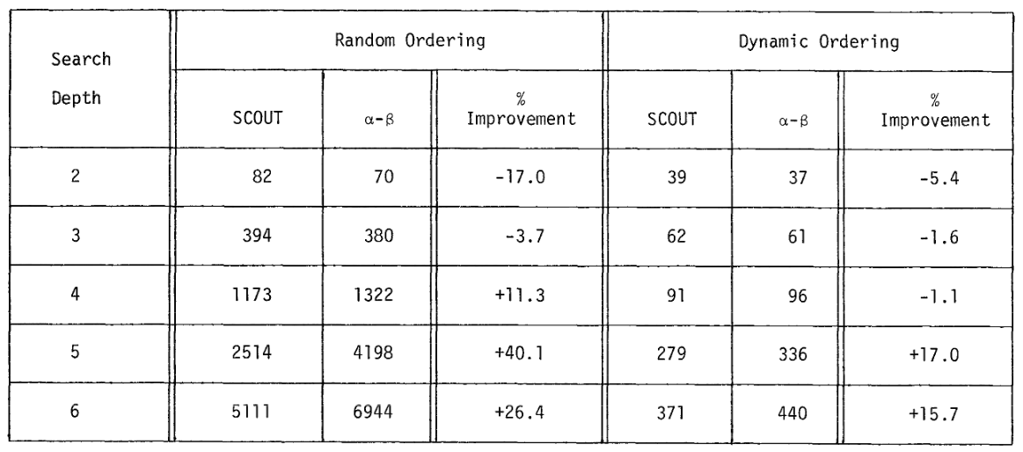
Scout vs. Alfabeta
Pearl, J. (1980) SCOUT: “A SIMPLE GAME-SEARCHING ALGORITHM WITH
PROVEN OPTIMAL PROPERTIES”, in AAAI-80 Proceedings.

Slide 92
PVS/NegaScout Principal Variation Search
O algoritmo NEGASCOUT é similar ao NEGAMAX mas para o SCOUT.
O NEGASCOUT (aliás à semelhança do SCOUT) funciona melhor se o primeiro nó for de facto o melhor do seu nível (variação principal) para que o TEST dos restantes os isente do EVAL.
Se estiver a ser aplicado um método iterative deepening, o melhor nó do nível k deverá ser o primeiro a ser considerado no nível k+1 (variação principal).

Slide 93
MTD(f) (Memory-enhanced Test Driver)
Algoritmo desenvolvido em 1994 por Aske Plaat et al.
Usa uma função de teste similar à do algoritmo “TEST” de Judea Pearl, que realiza procuras alfa-beta com janelas nulas.
Uma janela nula causa mais cortes mas devolve menos informação: apenas a fronteira do valor minimax.
Para encontrar o valor minimax, o MTD(f) chama o alfabeta várias vezes, convergindo para o valor exato.
A utilização de uma tabela de transposição permite evitar a reexploração das partes da árvore já anteriormente exploradas.

Slide 94
Pseudo-código do MTD(f)
function MTDF(root, f, d)
g := f
upperBound := +∞
lowerBound := -∞
while lowerBound < upperBound
β := max(g, lowerBound+1)
g := AlphaBetaWithMemory(root, β-1, β, d)
if g < β then
upperBound := g
else
lowerBound := g
return g
https://askeplaat.wordpress.com/534-2/mtdf-algorithm/

Slide 95
Best node search (BNS)
Desenvolvido em 2011. Aparentemente, experiências realizadas com árvores aleatórias mostram que é o algoritmo minimax mais eficiente.
É uma evolução do MTD(F).
Indica qual a jogada ideal do ponto de vista do minimax mas não indica o seu valor.
Determina qual a sub-árvore em que o minimax é maior ou menor que um dado valor (adivinhado), mudando este valor até que o alfa e o beta estão suficientemente próximos ou apenas uma subárvore é maior que o valor adivinhado.

Slide 96
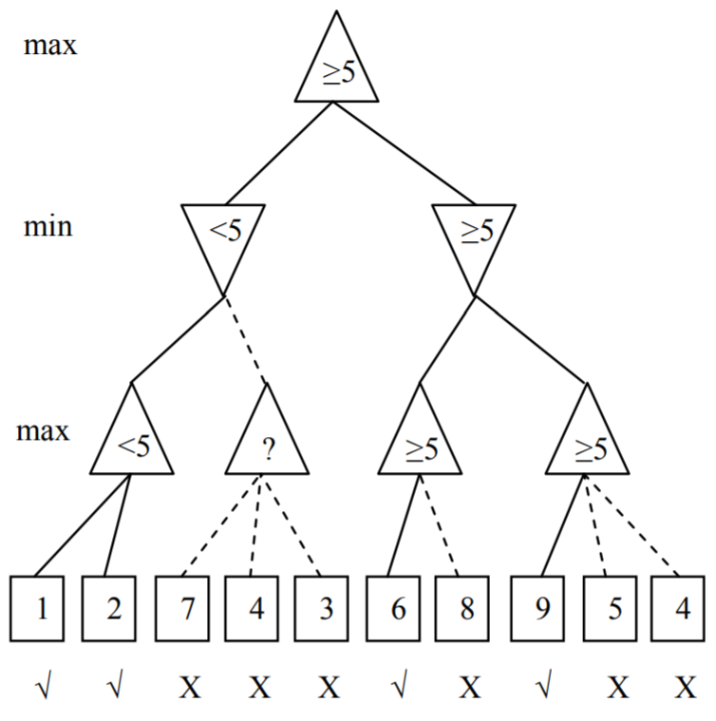
BNS
Rutko, D. (2011) “Fuzzified Algorithm for Game Tree Search with Statistical and Analytical Evaluation” in Scientific Papers, University of Latvia. Vol. 770

Slide 97
Pseudo-código (BnS)
function BNS(node, α, β)
subtreeCount := number of children of node
do
test := NextGuess(α, β, subtreeCount)
betterCount := 0
foreach child of node
bestVal := -AlphaBeta(child, -test, -(test - 1))
if bestVal ≥ test
betterCount := betterCount + 1
bestNode := child
//update number of sub-trees that exceeds separation test value
//update alpha-beta range
while not((β - α < 2) or (betterCount = 1))
return bestNode

Slide 98
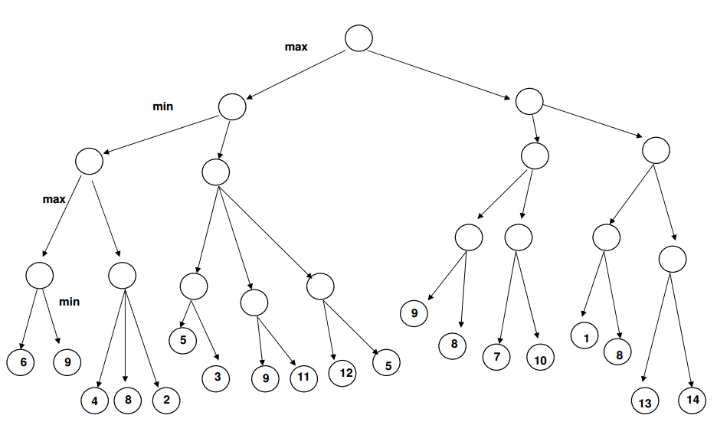
exercicio
Aplicar o alfa-beta para calcular o valor do nó raiz.

Slide 99
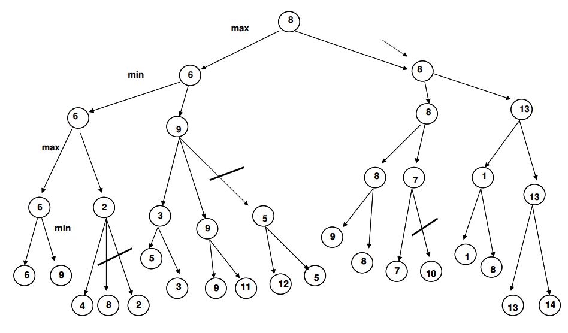
resolução
Percorrendo a árvore da esquerda para a direita:
Os valores indicados nos nós são os do minimax e não do alfabeta

